Slide 1
SISTEMA ENDÓCRINO

Slide 2
conjunto de glândulas responsáveis pela produção dos hormônios
Junto com o sistema nervoso, o sistema endócrino coordena todas as funções do nosso corpo
O hipotálamo, um grupo de células nervosas localizadas na base do encéfalo, faz a integração entre esses dois sistemas.

Slide 3
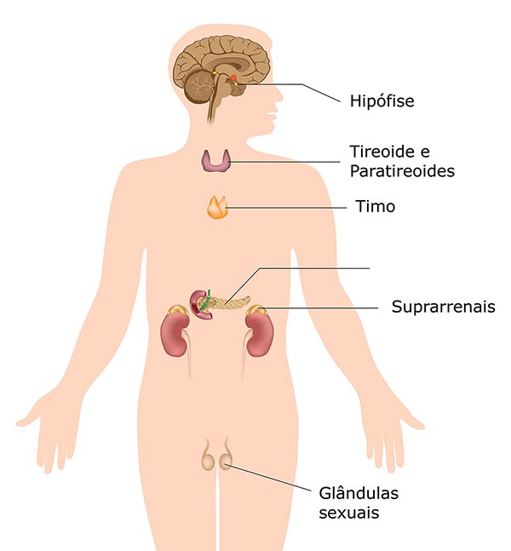

Slide 4
Hipófise
A hipófise está localizada no centro da cabeça, logo abaixo do cérebro. Produz diversos hormônios, entre eles, o hormônio do crescimento.

Slide 5
Tireoide
A tireoide está localizada no pescoço, produz a tiroxina, hormônio que controla a velocidade do metabolismo celular, na manutenção do peso e do calor corporal, no crescimento e no ritmo cardíaco

Slide 6
O hipertireoidismo, funcionamento exagerado da tireoide, acelera todo o metabolismo: o coração bate mais rápido, a temperatura do corpo fica mais alta do que o normal, a pessoa emagrece por gastar mais energia.

Slide 7
O hipotireoidismo é quando a tireoide trabalha menos e produz menos tiroxina. Assim, o metabolismo se torna mais lento, algumas regiões do corpo ficam inchadas, o coração bate mais vagarosamente, o sangue circula mais lentamente, a pessoa gasta menos energia, tende a engordar e as respostas físicas e mentais tornam-se mais lentas e se não tratada pode ocorrer o bócio.

Slide 8
Paratireoides

Slide 9
As paratireoides são quatro pequenas glândulas, localizadas atrás da tireoide, que produzem o paratormônio, hormônio que regula a quantidade de cálcio e fósforo no sangue.

Slide 10
Timo
O timo está situado entre os pulmões. Produz um hormônio que atua na defesa do organismo do recém-nascido contra infecções.

Slide 11
Suprarrenais
As glândulas suprarrenais situam-se acima dos rins e produzem a adrenalina, hormônio que prepara o corpo para a ação. Os efeitos da adrenalina no organismo são:
Taquicardia: o coração dispara e impulsiona mais sangue para as pernas e braços, aumentando a capacidade de correr ou de se exaltar em situações tensas;
Aumento da frequência respiratória e da taxa de glicose no sangue, liberando mais energia para as células;
Contração dos vasos sanguíneos da pele, de modo que o organismo envia mais sangue para os músculos esqueléticos e, por isso, ficamos “pálidos de susto” e também “gelados de medo”.

Slide 12
Pâncreas
O pâncreas é uma glândula mista pois além de hormônios (insulina e o glucagon) produz também o suco pancreático, que é lançado no intestino delgado e desempenha importante papel na digestão.
A insulina controla a entrada da glicose nas células (onde será utilizada na liberação de energia) e o armazenamento no fígado, na forma de glicogênio.

Slide 13
O glucagon funciona de maneira oposta à insulina. Quando o organismo fica muitas horas sem se alimentar, a taxa de açúcar no sangue cai muito e a pessoa pode ter hipoglicemia, que gera a sensação de fraqueza, tontura, levando, em muitos caso, ao desmaio.

Slide 14
Glândulas sexuais
As glândulas sexuais são os ovários e os testículos, que fazem parte do sistema reprodutor feminino e do sistema reprodutor masculino respectivamente.

Slide 15
SISTEMA URINÁRIO
O Sistema Urinário é composto por dois rins e pelas vias urinárias, formada por dois ureteres, a bexiga urinária e a uretra.

Slide 16
Rins
Os rins são órgãos que se situam na parte posterior da cavidade abdominal, localizados um em cada lado da coluna vertebral. São de cor vermelho - escuro e têm o formato semelhante ao de um grão de feijão e do tamanho aproximado de uma mão fechada.

Slide 17
Os rins se ligam ao sistema circulatório através da artéria renal e da veia renal, e com as vias urinárias pelos ureteres. As artérias renais são ramificações muito finas que formam pequenos emaranhados chamados glomérulos. Cada glomérulo é envolvido por uma estrutura arredondada, chamada cápsula glomerular ou cápsula de Bowman.

Slide 18
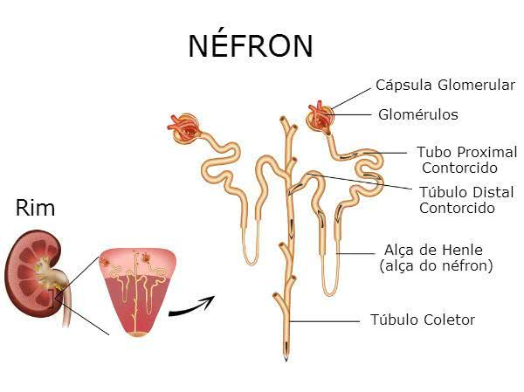

Slide 19
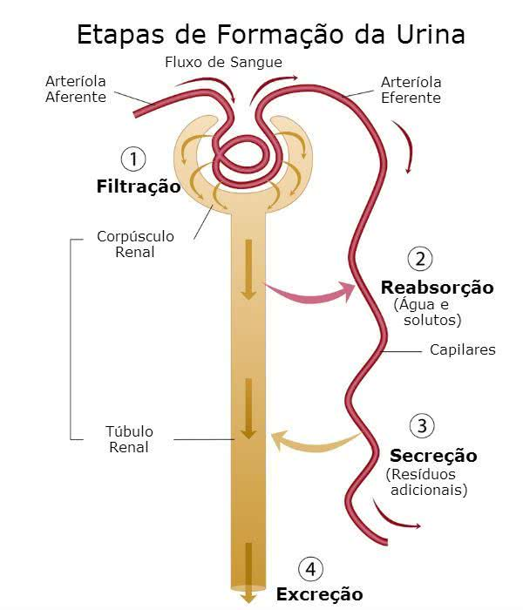

Slide 20
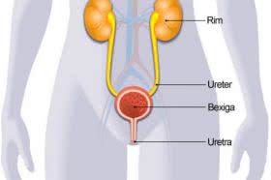
VIAS URINÁRIAS

Slide 21
Bexiga Urinária
Órgão muscular elástico, uma espécie de bolsa, que está situada na parte inferior do abdome com a função de acumular a urina que chega dos ureteres. Portanto, a bexiga recebe e armazena temporariamente a urina e quando o volume chega a mais ou menos 300 ml, os sensores nervosos da parede da bexiga enviam mensagens ao sistema nervoso, fazendo com que tenhamos vontade de urinar.

Slide 22
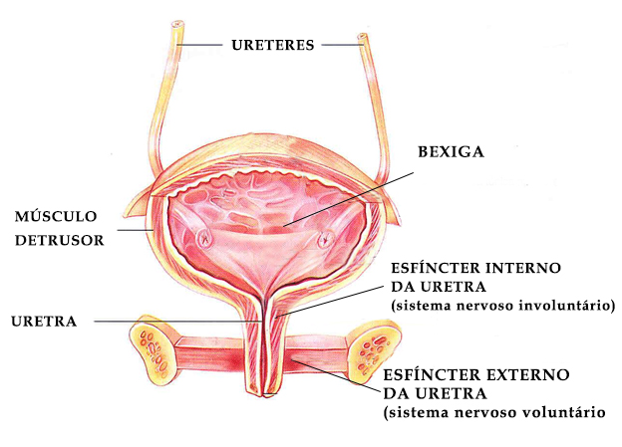

Slide 23
Uretra
Tubo muscular, que conduz a urina da bexiga para fora do corpo. A uretra feminina mede cerca de 5 cm de comprimento e transporta somente a urina. A uretra masculina mede cerca de 20 cm e transporta a urina para fora do corpo, e também o esperma

Slide 24
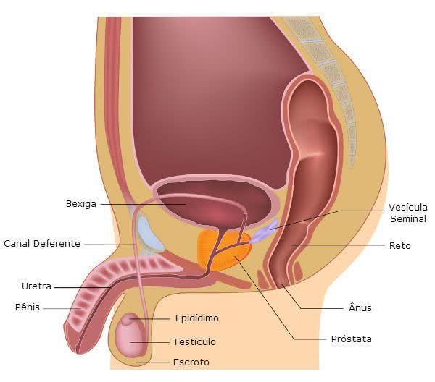

Slide 25
O sistema urinário masculino, difere do feminino na medida em que a uretra, canal que conduz a urina da bexiga para o exterior, também é utilizado para liberação do esperma no ato da ejaculação
prostática, cavernosa e membranosa, a uretra masculina mede aproximadamente 20 cm e estende-se do orifício uretral interno na bexiga urinária até o orifício uretral externa na extremidade do pênis

Slide 26
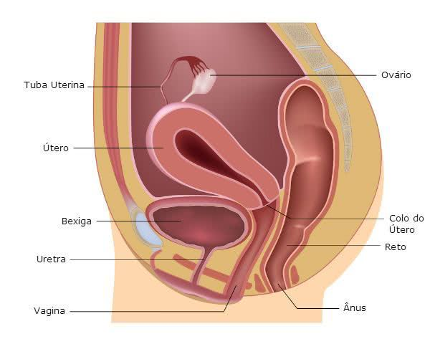

Slide 27
O canal da uretra no sistema urinário feminino, que estende-se da bexiga ao orifício externo no vestíbulo, é bem menor que o masculino, medindo aproximadamente 5 cm. Essa característica da anatomia feminina, canal da uretra curto, facilita a ocorrência de infecções urinárias nas mulheres.

Slide 28
Orgãos reprodutores femininos
Os órgãos sexuais femininos consistem tanto na genitália interna quanto na externa

Slide 29
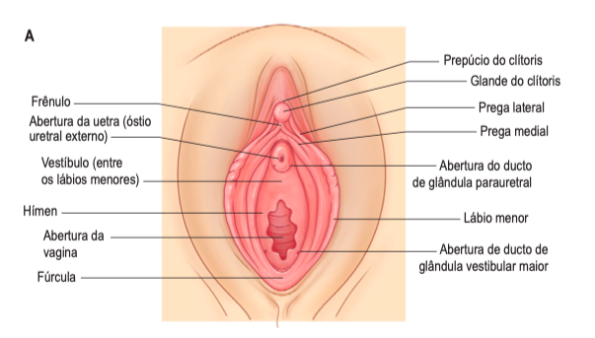

Slide 30
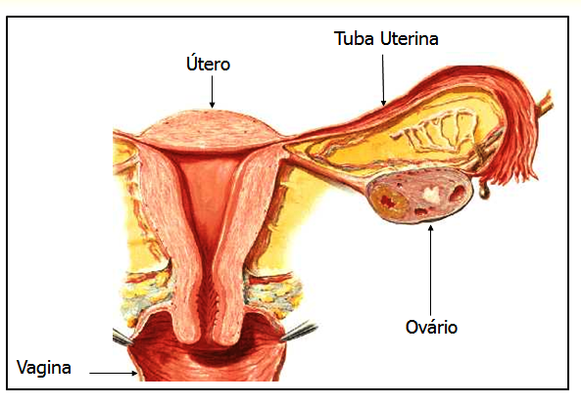

Slide 31
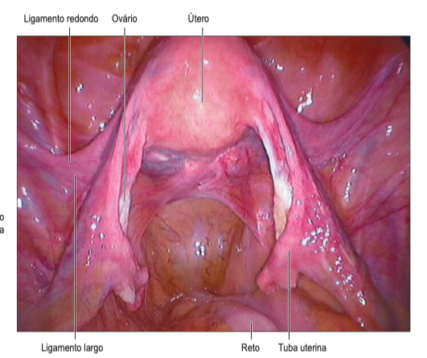

Slide 32
Os órgãos reprodutores femininos passam por importantes mudanças estruturais e funcionais a cada mês.
influência de hormônios secretados pelos órgãos sexuais femininos (ovários)

Slide 33
Genitália interna
A genitália interna são os órgãos reprodutores femininos que estão localizados dentro da cavidade pélvica. Eles incluem:
Vagina
Útero
Tubas uterinas (ou trompas de Falópio)
Ovários

Slide 34
Vagina
A vagina é o órgão genital feminino interno mais externo. Estende-se do útero à vulva (genitália externa)
Funcionalmente, possibilita a menstruação, a relação sexual e o parto. A vagina está localizada posteriormente à bexiga e à uretra, e anteriormente ao reto.

Slide 35
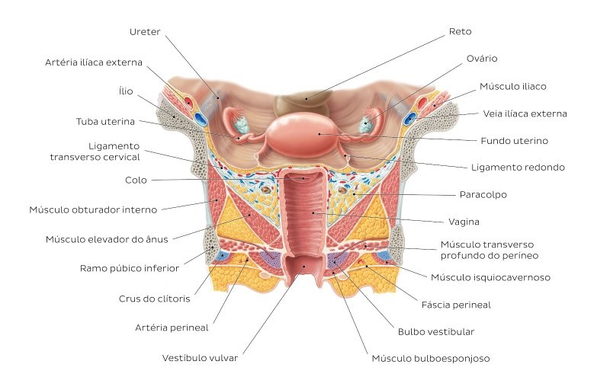

Slide 36
A vagina é irrigada por ramos da artéria ilíaca interna: as artérias uterina, vaginal e pudenda interna. A drenagem venosa da vagina é realizada pelas veias vaginais, que desembocam nas veias ilíacas internas

Slide 37
Plexo hipogástrico inferior, através do plexo uterovaginal - as fibras simpáticas e parassimpáticas são conduzidas pelos nervos toracolombar (T12-L1) e esplâncnico pélvico (S2-S4), respetivamente.
Nervo pudendo através do nervo perineal profundo.

Slide 38
Útero
O útero é um órgão muscular oco localizado profundamente na cavidade pélvica. Anterior ao reto e póstero-superior à bexiga urinária, o útero normalmente se encontra em posição de anteversão e anteflexão

Slide 39
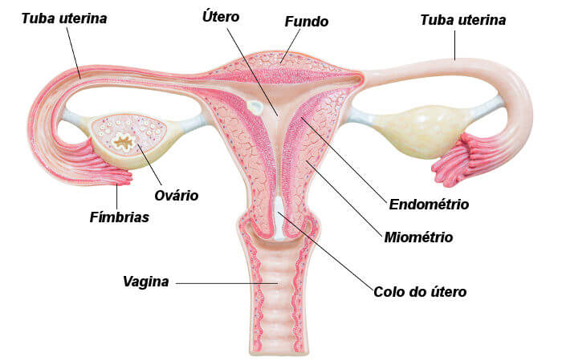

Slide 40
Corpo - a parte principal do útero, conectada às tubas uterinas (trompas de Falópio) através dos cornos uterinos. O corpo tem uma base (fundo) e uma câmara interna (cavidade uterina).
Ístmo - a parte estreita do útero, localizada entre o corpo e o colo do útero.
Colo - a porção inferior do útero. É constituído por duas partes (supravaginal e vaginal), duas aberturas (orifício interno e orifício externo) e um canal cervic

Slide 41
parcialmente revestido pelo peritônio
Vários ligamentos peritoneais sustentam o útero e o mantêm no lugar: ligamento largo, ligamento redondo, ligamento cardinal, ligamento uterossacro e ligamento pubocervical.
O útero é irrigado principalmente pela artéria uterina, que emerge da artéria ilíaca interna

Slide 42
O útero recebe inervação do plexo hipogástrico inferior através do plexo nervoso uterovaginal, de forma similar à vagina.
A drenagem linfática do útero ocorre para os linfonodos lombares, inguinais superficiais, ilíacos (internos e externos) e sacrais.

Slide 43
Ovários
Os ovários são as gônadas femininas bilaterais
agem como glândulas endócrinas
Cada ovário está localizado na fossa ovariana da pelve verdadeira, adjacentes ao útero e inferior às tubas uterinas.

Slide 44
ovário contém quatro superfícies (anterior, posterior, medial e lateral) e dois polos (superior e inferior)
Os ovários recebem seu suprimento arterial das artérias ovarianas, que emergem da aorta abdominal
Os linfonodos lombares são responsáveis pela drenagem linfática dos ovários.

Slide 45
Tubas uterinas
são um par de órgãos musculares que se estendem dos cornos uterinos até aos pólos superiores dos ovários
As tubas uterinas são órgãos intraperitoneais, revestidos completamente por uma parte do ligamento largo do útero chamada de mesosalpinge.

Slide 46
Infundíbulo - a parte distal da tuba uterina que se abre para a cavidade peritoneal através do óstio abdominal. O infundíbulo contém projeções em formatos de dedos chamadas de fímbrias, que se estendem sobre a superfície medial dos ovários.
Ampola - é a parte mais longa e mais larga da tuba uterina. É o local mais comum de fertilização.
Ístmo - é a parte mais estreita da tuba uterina
Parte intramural (uterina) - Se comunica diretamente com a cavidade uterina através do óstio uterino.

Slide 47
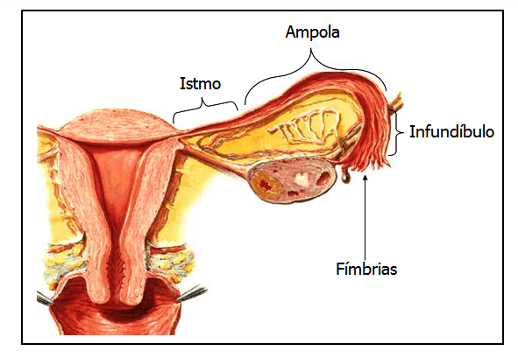

Slide 48
Genitália externa
A genitália externa (vulva) são os órgãos do sistema reprodutor feminino localizados no períneo, fora da pelve
Monte pubiano
Grandes lábios
Pequenos lábios
Clitoris
Vestíbulo
Bulbo vestibular
Glândulas vestibulares

Slide 50
O monte pubiano é uma massa de tecido subcutâneo adiposo localizado anteriormente à sínfise púbica. A pele sobre o monte pubiano é coberta com uma camada triangular de pêlos pubianos.

Slide 51
Os grandes lábios são duas dobras cutâneas longitudinais cobertas por pêlos pubianos.

Slide 52
Os pequenos lábios são duas dobras cutâneas longitudinais, finas e sem pêlos, encontradas entre os grandes lábios
O clitoris é um órgão erétil responsável pelas sensações sexuais
A região entre os pequenos lábios é chamada de vestíbulo. Esta área perineal contém o orifício vaginal, a abertura da uretra feminina e as aberturas dos ductos excretores das glândulas vestibulares maiores e menores.

Slide 53
As glândulas vestibulares maiores (de Bartholin) são encontradas de cada lado do vestíbulo. Elas são homólogas às glândulas bulbouretrais no sexo masculino e servem para lubrificar a vulva durante a relação sexual
As glândulas vestibulares menores estão localizadas entre os orifícios uretral e vaginal. Essas glândulas são homólogas à próstata masculina.

Slide 54
Os bulbos vestibulares são um par de tecidos eréteis subcutâneos análogos ao bulbo peniano e ao corpo esponjoso no sexo masculino. Eles se estendem de cada lado do vestíbulo e se unem na frente do orifício uretral.

Slide 55
O ciclo menstrual é uma série de mudanças mensais aos órgãos reprodutores femininos induzidas por hormônios. Envolve dois ciclos que se interagem e se sobrepõem: o ciclo ovariano e o ciclo uterino. O ciclo ovariano passa por três fases: folicular, ovulatória e lútea. Juntos elas permitem a maturação e liberação do óvulo

Slide 56
Fase folicular - (Dias 1-14) Os folículos ovarianos amadurecem e se preparam para a ovulação. Esta fase se sobrepõe à fase proliferativa do ciclo uterino, que prepara o revestimento do útero para implantação.
Ovulação - (Geralmente dia 14) O folículo ovariano se rompe e libera o óvulo.
Fase lútea - (Dias 14 - 28) O folículo ovariano é transformado em corpo lúteo secretor de hormônios. Essa fase corresponde à fase secretora do ciclo uterino, na qual o endométrio se torna um ambiente nutricionalmente rico para a implantação do óvulo fertilizado.
Menstruação - Se nenhum óvulo é fertilizado, o revestimento endometrial se descama, o que significa o início da menstruação, a primeira fase do ciclo uterino. Se um óvulo for fertilizado, a gravidez será mantida por uma série de cascatas hormonais.

Slide 57
SISTEMA REPRODUTOR MASCULINO
O sistema reprodutor masculino produz os gametas masculinos e o hormônio testosterona. Esse sistema apresenta órgãos externos e internos

Slide 58
Os órgãos genitais internos são as gônadas masculinas (testículos), o epidídimo, uma série de ductos e as glândulas acessórias
O pênis e o escroto compõem os órgãos sexuais externos.

Slide 59
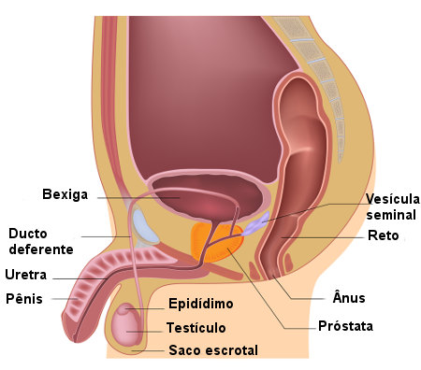

Slide 60
PÊNIS
O pênis é o órgão copulatório da genitália externa masculina. Sua função é fornecer uma via de saída para a urina e o fluido seminal, uma vez que comporta a uretra.
O tecido erétil possibilita a ereção, uma vez que se enche de sangue nesse momento

Slide 61
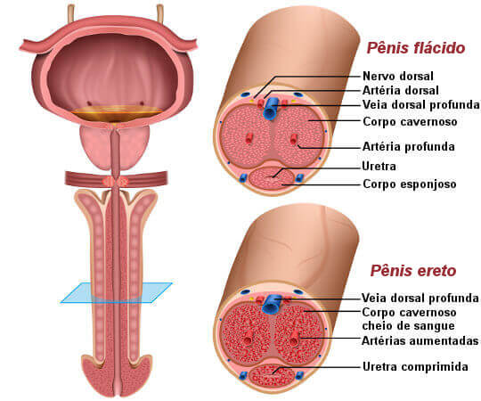

Slide 62
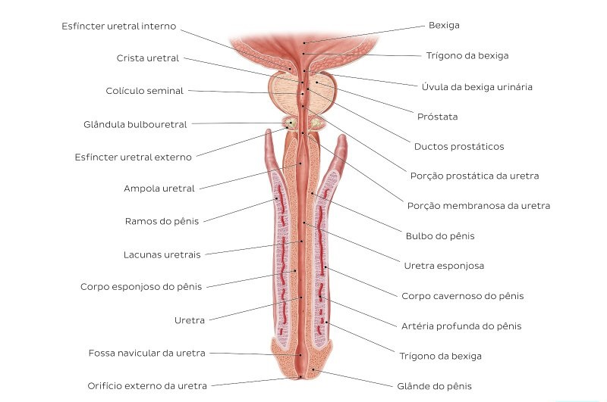

Slide 63
O pênis é dividido em três partes: raiz, corpo e glande.
A glande é a porção mais distal do corpo esponjoso. Uma duplicidade de pele chamada de prepúcio envolve a glande e a protege. A ponta da glande não é envolvida pelo prepúcio e apresenta o orifício externo da uretra.

Slide 64
Vascularização e inervação
suprido por ramos da artéria pudenda interna
sangue venoso é conduzido pela veia pudenda externa superficial

Slide 65
Nervo pudendo - fornece informações sensoriais e simpáticas
Nervos esplâncnicos pélvicos - fornecem inervação parassimpática envolvida na função erétil através do plexo prostático
Nervo Ilioinguinal - inerva a pele da raiz peniana

Slide 66
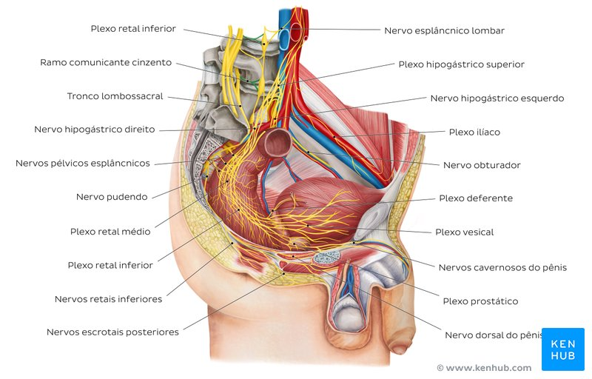

Slide 67
Escroto
No saco escrotal ou bolsa escrotal, estão os testículos, os quais ficam suspensos na extremidade do cordão espermático.
A localização dos testículos no saco escrotal é importante, pois garante que essas estruturas fiquem em um local com temperatura inferior àquela encontrada no restante do corpo. Normalmente, a temperatura no saco escrotal é cerca de 2 ºC abaixo da temperatura corporal.

Slide 68
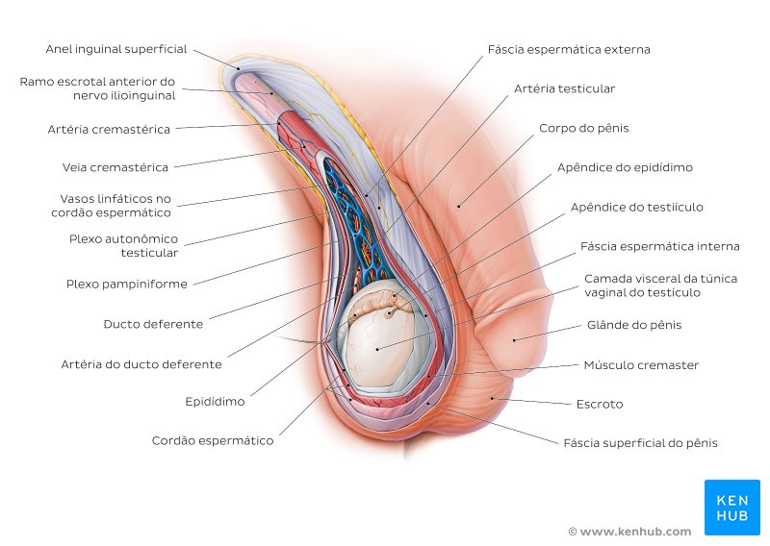

Slide 69
PROSTATA
é uma glândula única do sistema reprodutor masculino
É encontrada inferiormente à bexiga e é atravessada pela uretra.
A função da próstata é produzir um fluido que é secretado na uretra durante a ejaculação,

Slide 70
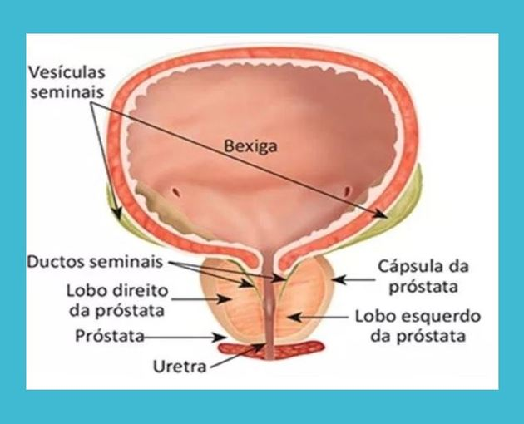

Slide 71
Vesículas seminais: Produzem uma secreção rica em substâncias importantes para o espermatozoide. Entre essas substâncias, destaca-se a frutose, que está relacionada com o fornecimento de energia aos espermatozoides. Cerca de 70% do sêmen é formado por secreção proveniente dessa glândula.
Glândulas bulbouretrais: Produzem uma secreção clara que atua como um lubrificante e também neutralizante, retirando qualquer resto de urina que possa ter ficado no canal urinário.

Slide 72
Anatomia dos testículos
Os testículos são um par de órgãos genitais internos de formato ovalado encontrados no escroto, ou bolsa escrotal. Sua função é produzir espermatozoides e o hormônio testosterona.

Slide 73
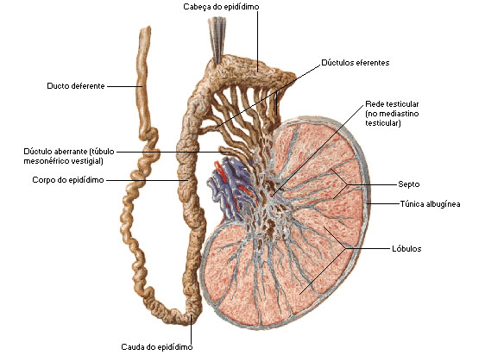

Slide 74
Os testículos compreendem uma rede intrincada de túbulos e células secretoras dispersas.
Cada um deles desempenha um papel vital na espermatogênese

Slide 75
Espermatogênese pode ser definida como processo em que ocorrem a formação e o desenvolvimento do espermatozoide. Esse processo ocorre nos testículos, mais precisamente nos túbulos seminíferos.

Slide 76
Epidídimo
O epidídimo está localizado na superfície posterior do testículo. É constituído por uma série de ductos e a sua principal função é o armazenamento e a maturação dos espermatozóides. O epidídimo é dividido em três partes: a cabeça, que está conectada aos ductos eferentes dos testículos, o corpo e a cauda. A cauda do epidídimo continua distalmente como o ducto deferente.

Slide 78
Funículo espermático
O funículo espermático conduz o feixe neurovascular dos testículos e os suspende no escroto. O feixe consiste em artérias, nervos, plexos pampiniformes, vasos deferentes, vasos linfáticos e túnica vaginal dos testículos, e no músculo cremaster. Envolvendo essas estruturas neurovasculares estão três camadas de tecido: fáscia espermática externa, músculo cremaster e fáscia espermática interna

Slide 79
